Slide 1

Knjižnice grada Zagreba
Knjižnica Augusta Cesarca
Šubićeva 40/2
10000 Zagreb
Stručni skup
Informacijska pismenost
u dječjim knjižnicama
KGZ – Knjižnica Medveščak
Zvonimirova 17, 10000 Zagreb
Uloga mreže knjižnica
Augusta Cesarca
u informacijskoj pismenosti na Odjelima za djecu i mlade
Višnja Cej, viša knjižničarka
Nika Čabrić, dipl. knjižničarka
Nataša Pavlićević Šicar, dipl. knjižničarka

Slide 2
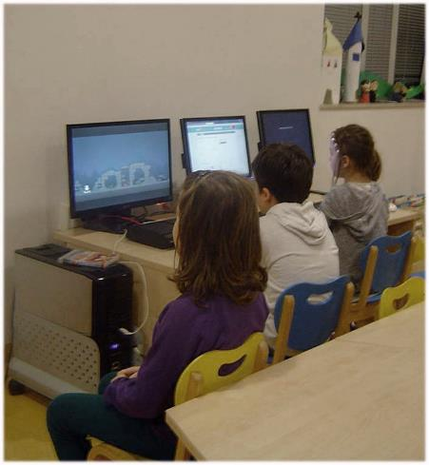
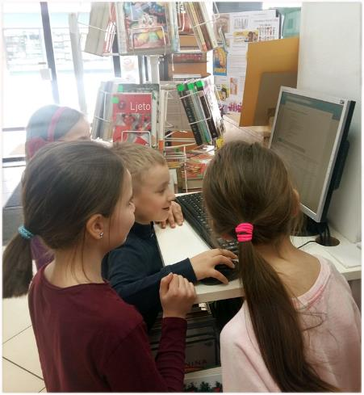
Knjižnice Augusta Cesarca
Odjeli za djecu i mlade
Šubićeva
Ravnice

Slide 3
Informacijsko opismenjivanje djece i mladih
učenje pretraživanja kataloga i interneta
učenje korištenja referentne zbirke i literature
nabava knjižnične građe i tehničke opreme
raznolike suradnje

Slide 4
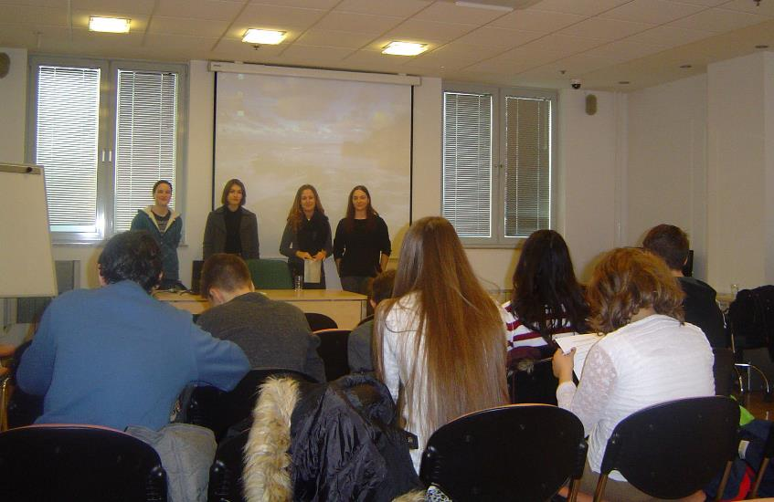
Knjižnica Augusta Cesarca, Šubićeva
Radionice studenata za školarce

Slide 5
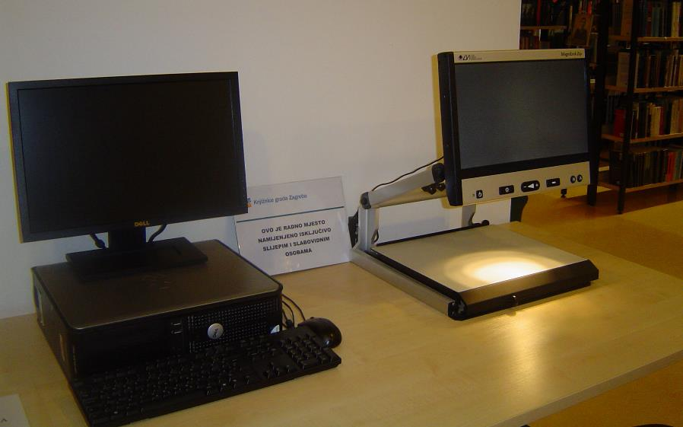
Računalo za slijepe i slabovidne osobe

Slide 6
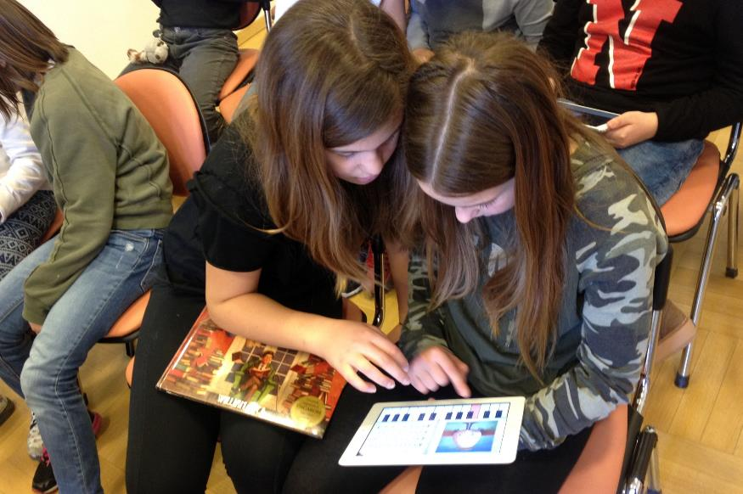
Radionice na iPad tabletima

Slide 7
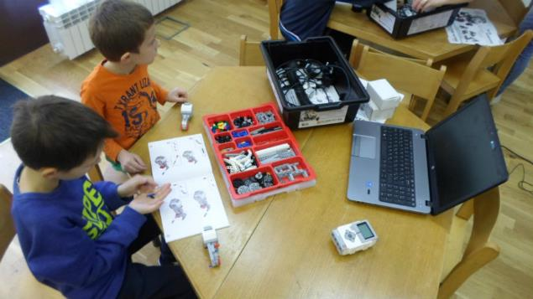
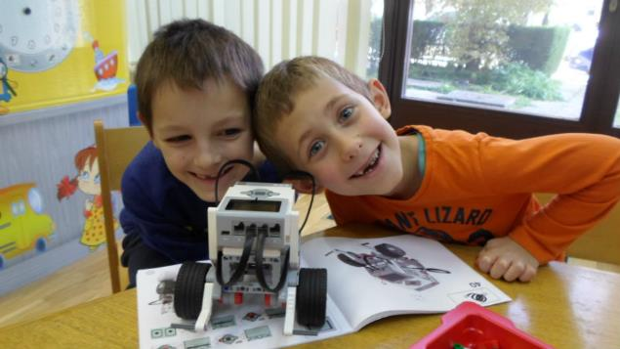
Radionice
Lego
Mindstorms

Slide 8
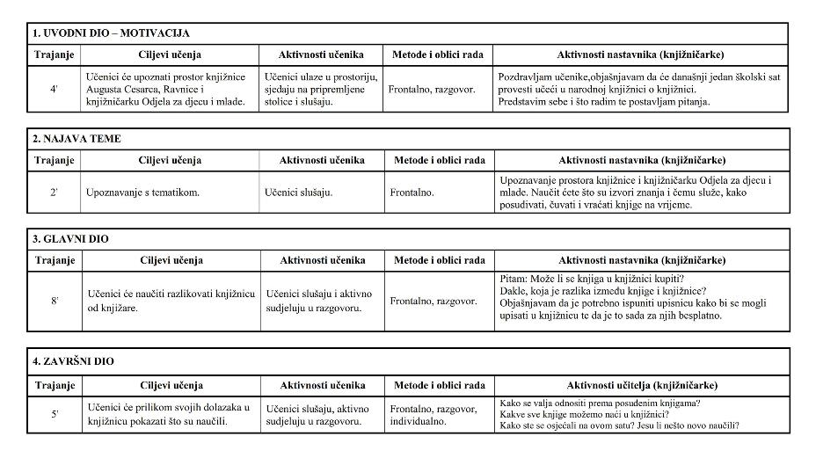
Knjižnica Augusta Cesarca, Ravnice
Prikaz dijela pripreme za izvedbu nastavnog sata
Knjižnica kao mjesto poticanja čitalačke i informacijske pismenosti

Slide 9
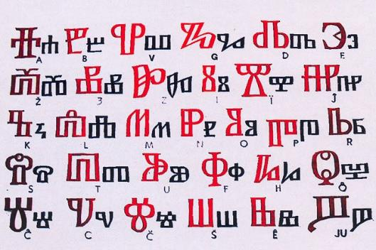
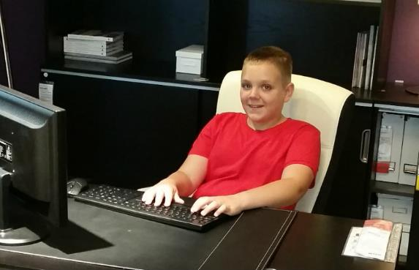
E-radionica Mala škola glagoljice

Slide 10
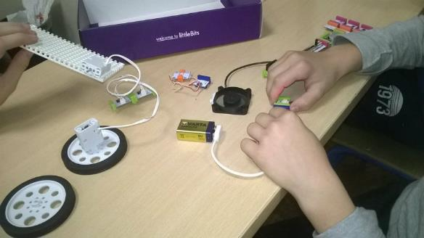
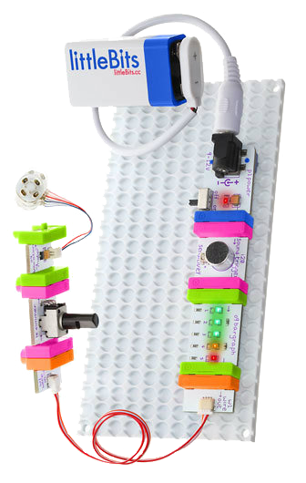
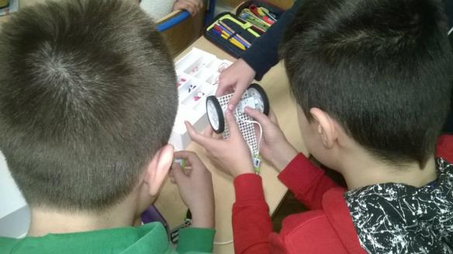
Radionice
LittleBits

Slide 11

E-Readers at Your Fingertips
samousavršavanje
komunikacija
izričaj
učenje
učenje
mašta
znanje
rješavanje problema
knjižnica

Slide 12

IFLA-in Manifest o internetu
1. Knjižnične i informacijske službe i internet
2. Slobodan pristup informacijama i sloboda izražavanja
3. Uloga i odgovornosti knjižničnih i informacijskih službi
4. Provođenje Manifesta

